Slide 1







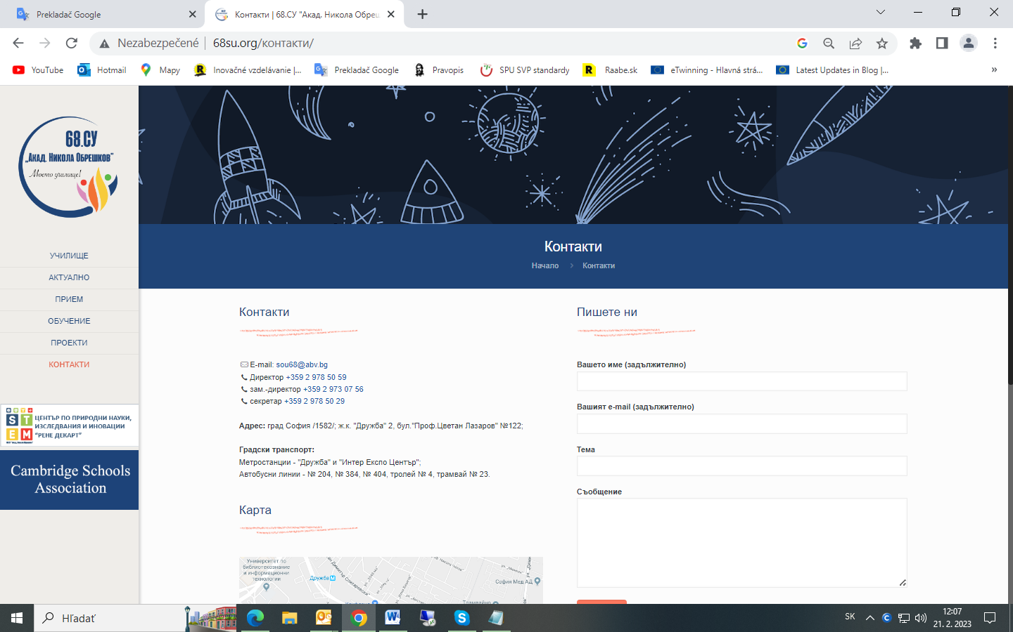

Projekt: Innovative STEPS (Innovative SusTainability Education for Prosperous Schools )
ID číslo projektu : 2022-1-SK01-KA220-SCH-000085417
6 . Triedenie a recyklácia
Spracovanie odpadu

Slide 2
Úvod do témy
Odpady možno klasifikovať podľa rôznych kritérií: pôvod, zloženie, stupeň nebezpečnosti, atď.
Na účely tohto projektu nás bude zaujímať rozdelenie podľa možnosti zhodnotenia.
Recyklácia odpadových materiálov by mala byť súčasťou našej každodennej rutiny. Nakladanie s odpadom je záležitosť, ktorú môže ovplyvniť správanie každého jednotlivca.
Podľa údajov za rok 2021 vyprodukuje napr. jeden Slovák/ Čech viac ako pol tony komunálneho odpadu ročne.
Je potrebné šíriť osvetu o správnom nakladaní s odpadmi a prijať pravidlo 3R (Reuse, Refuse, Recycle), ktorého cieľom je znížiť množstvo komunálneho odpadu.
Reuse (opätovné použitie) – použite to, čo sa dá znovu použiť, a nekupujte nové.
Refuse (naučme sa odmietať) – nenechajme sa zlákať na kúpu vecí, ktoré sú zbytočné alebo nevhodne zabalené.
Recycle (recyklujme) – recyklujme a trieďme správne.
V modernom svete sa kladie dôraz na minimalizmus a upcykláciu. Upcyklácia je proces opätovného využitia nepoužívaných výrobkov alebo odpadových materiálov a nájdenia nového využitia. Často ide o dizajnovo využité umenie. Najmä v prípade ľahkých kovov (plechovky, konzervy) je tento trend vítaný a existuje mnoho tipov na výrobu dekorácií a praktických bytových alebo záhradných doplnkov.

Slide 3
Ciele:
Žiak dokáže:
chápať pojmy recyklácie, upcyklácie, minimalizmus, odpadové materiály;
rozumieť anglickej terminológii a skratke RRR (3R,4R);
diskutovať o dôležitosti triedenia a význame rozhodnutí jednotlivca;
sledovať svoje okolie, rozoznávať a triediť odpadové materiály;
argumentovať a hľadať riešenie;
podporovať dôležitosť redukcie tvorby odpadu a recyklácie.

Slide 4
Organizácia výučby:
Žiaci v úvodnej diskusii rozdelia odpady podľa rôznych kritérií, vyučujúci môže spomenúť nové platné zákony.
  Napr. pre ČR: 1.1.2021 nadobudol platnosť rad zákonov, ktorý sa zameriava na budúcnosť odpadového hospodárstva. Zámerom je postupné zvyšovanie poplatkov za skládkovanie až po jeho úplné odstránenie do roku 2030. Cieľom je viac triediť a po roku 2035 65 % recyklovať, 25 % energicky využívať a maximálne 10 % celkového objemu komunálneho objemu vyvážať na skládky.
Dotazník ohľadom situácie v okolí je vhodné urobiť online alebo prehodením rolí, kedy 3 žiaci budú učiteľmi
  1. bude čítať otázky 2. počítať hlasy 3. zapisovať hlasy (do PC)
  žiaci riadia diskusiu, učiteľ môže hlasovať ako žiak, na záver žiaci prezentujú štatistiku
Odporúčame okrem aktivít na danú tému pokračovať projektovým mesiacom, ktorý sa zameriava na medzipredmetové vzťahy.
Hru Minimalista treba riadne predstaviť a podporiť riadenú argumentáciu. Podporiť oba tímy, aby chceli diskutovať a nechávali priestor sa brániť.

Slide 5
Aktivity na výber:
Kapitola ponúka aktivity na výber tak, aby sa dali kombinovať na 45 či 60 minút.
Moja chladnička (teoretická časť s domácou prípravou: 10 -15 min)
Triedim, triediš, triedime - diskusia + hra (teor.časť 10 min), dotazník (10 min)
Mesiac v koši (praktická časť plná rôznych aktivít podporujúcich medzipredmetové vzťahy (voliteľné dlhodobé projekty)
Minimalista (hra, 15 min, skvelé precvičenie argumentácie a riadenie diskusie)

Slide 6
Pomôcky a materiál :
na zahrievaciu aktivitu: fotografia chladničky s obsahom, pastelky
na praktickú časť budeme využívať materiály podľa jednotlivých aktivít, záleží na výbere projektu
ostatné aktivity sú bez pomôcok, využívajú iba uvedené odpadové materiály

Slide 7
Metodické pokyny - moja chladnička
Časový odhad pre aktivitu je 10-1 5 minút , vhodná domáca príprava.
Odporúčame nazdieľať chladničky anonymne napr. na triedny portál alebo ich žiaci ukazujú navzájom, aby sa v malých skupinkách či dvojiciach zapojilo do diskusie čo najviac žiakov, zatiaľ čo učiteľ prechádza a koriguje názory, prípadne pomáha riešiť nezhody.
Je potrebné upozorniť na celú škálu odpadových nádob a spomenúť, že sa ich farba môže líšiť v rôznych štátoch (pozri Anglicko zelená na bioodpad, zatiaľ čo SR na farebné sklo, v Taliansku majú žltý kontajner na papier, lepenku či škatule od pizze…).
Preto je dobré sledovať popisky na kontajneroch.
Aktivitu je možné pekne prepojiť aj s ukážkou mapy zobrazujúcej umiestnenie odpadových nádob vo vašom okolí (viď kapitola 7, časť brainstorming).

Slide 8
Metodické pokyny - mesiac v koši
V metodickej príručke nájdete tipy na aktivity projektového typu a ich možnosti na zaradenie do ďalších predmetov.
  mesiac V koši na papier (podpora spolupráce a celoškolskej organizácie)
  mesiac Na plech (medzipredmetové zameranie na HV, FYZ, TV, recyklácia, upcyklácia)
  mesiac V plaste (téma: móda, upcyklácia, udržateľnosť)
  mesiac V rozklade (odkaz na kapitolu 7, výroba kompostéra z pet fľaše)
Neustále zdôrazňujeme pravidlo 3R (anglická skratka):
  Refuse / Redukcia (nielen znižovať, ale rovno odmietať produkciu odpadov)
  Reuse (znovu použiť)
  Recycle (recyklovať)

Slide 9
Téma 6: Odpadové hospodárstvo pracuje s tzv. pravidlom 3R (Refuse, Reuse, Recycle). Čo je primárnym cieľom človeka?
a) odpad triediť
b) odpad recyklovať
c) odpad neprodukovať
d) neviem

